Slide 1




동의과학대학교
컴퓨터소프트웨어과
MOAPET
팀장 김건엽
팀원 강민우
팀원 허 윤

Slide 2









팀원 소개
허윤
Model(DB)
강민우
김건엽
- View(JSP)
Controller/Service

Slide 3



CONTENTS
목차
페이지
주제 소개
01
시스템 설계
02
03
MOAPET 주요기능
04
데이터베이스 설계
시스템 시연영상
05

Slide 4


MOAPET 소개
보호자 중심의 소통 공간 제공
• 자주 방문하고 소통할 수 있는 플랫폼
주요 콘텐츠
• 게시판
• 쇼핑몰
자연스러운 쇼핑 연계 시스템
• 커뮤니티 활동 → 용품 구매 연결
• 편리한 원스톱 서비스 제공

Slide 5


시스템 아키택처 다이어그램
view
(jsp)
Controller
(servlet)
DAO
(DB연동)
사용자
service
Database
DTO
(데이터 전송 객체)

Slide 6
CONTROLLER – 요청 흐름 제어
MainController.java
→ 사용자의 모든 *.do 요청 처리의 중심
→ 요청 URI에서 .do 패턴 분석 후 기능 분기
→ doGet(), doPost()에서 분기 처리
→ 예: command.equals("boardList.do")
→ 예: command.equals("registerPro.do")
→ 각 기능별로 해당 Service 클래스 호출
→ Controller는 비즈니스 로직 직접 처리하지 않음
→ View와 Service 간의 중간 연결 역할
예시 흐름:
loginPro.do → MainController → MemberService.login()

Slide 7

SERVICE – 기능 로직 분리 및 처리
Service : 기능별 클래스 분리, 각 도메인 로직 수행
MemberService.java : 회원관련 비즈니스 로직 처리
ProductService.java : 상품관련 비즈니스 로직 처리
BoardService.java : 게시판 관련 비즈니스 로직 처리
CartService.java : 장바구니 관련 비즈니스 로직 처리
Controller는 Service에 필요한 데이터 전달
Service는 그 데이터를 처리하고
Controller가 그 결과를 받아서 적절한 View로 전달
위의 구조는 역할 분리, 유지보수성 향상, 기능 확장에 유리한 구조를 지님
주요 서비스 메서드 예시
MemberService.login(request);
ProductService.getProductList(request);
BoardService.insertBoard(request);

Slide 8
쇼핑물 주요 기능
다양한 상품 카테고리 관리
• 사료 (건식/습식) • 간식 (트릿/져키)
• 장난감 (실내/실외) • 의류 (계절별)
• 하우스 (실내/실외)
편리한 쇼핑 시스템
스마트 장바구니 기능
비회원도 상품 조회 가능 + 커뮤니티 연계 설계

Slide 9
커뮤니티 주요 기능
분양/위탁 중심 게시판 시스템
• 분양 게시판 - 반려동물 분양 정보 공유
• 위탁 게시판 - 임시보호
• 자유 게시판 - 보호자들의 일상 소통
소통 기능
• 댓글/대댓글 시스템
• 파일 업로드 (사진, 동영상)
• 지역 정보 표시

Slide 10
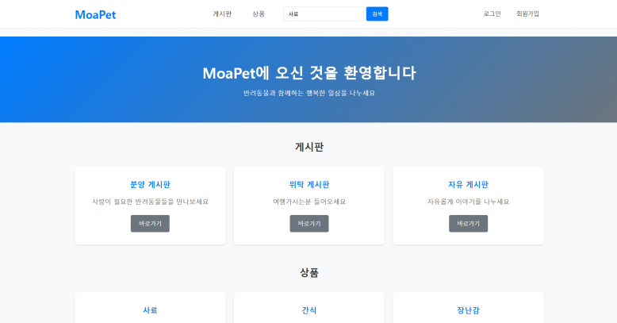
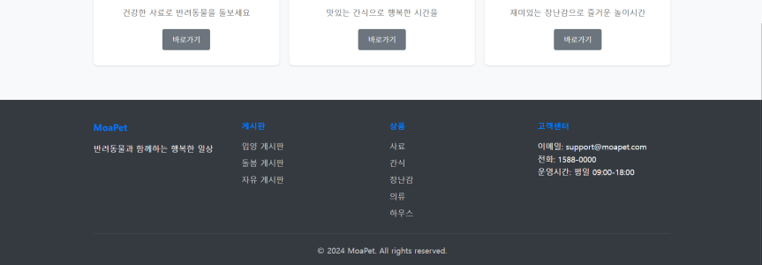
VIEW 레이어 구조 및 공통 레이아웃
index.jsp : 진입 페이지
전체 페이지에 일관 되게 적용되는 요소
- header.jsp : 메뉴
- footer.jsp : 하단 UI
예외 상황 발생 시
- error.jsp: 범용성 오류
- error404.jsp : 서버 오류 전용

Slide 11
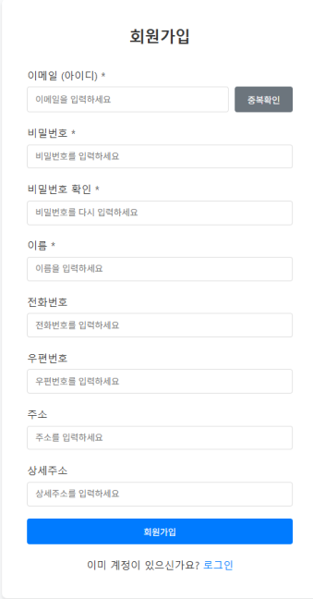
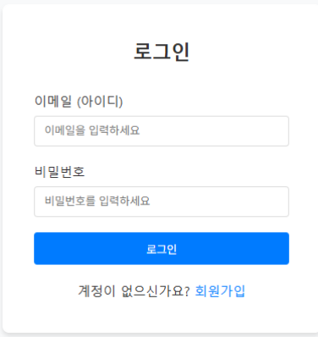
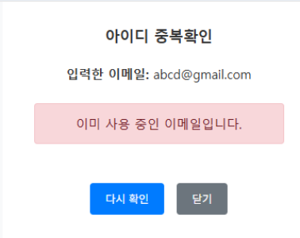
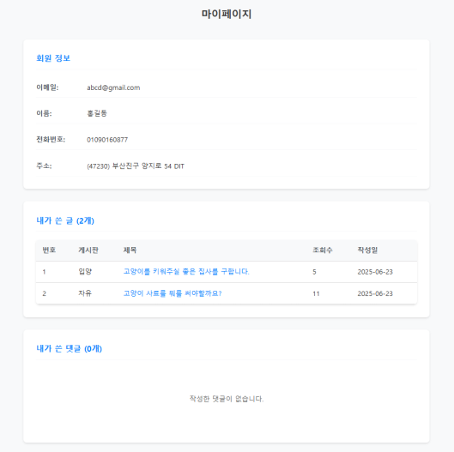
회원 기능 화면 구성
register.jsp : 회원가입 폼
registerCheck.jsp : 아이디 중복 검사
login.jsp : 로그인 기능을 제공
mypage.jsp : 사용자의 기본 정보 확인

Slide 12
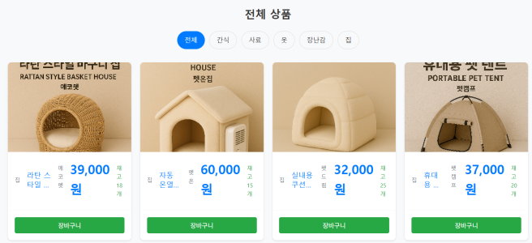
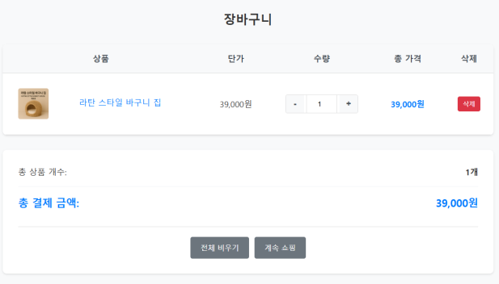
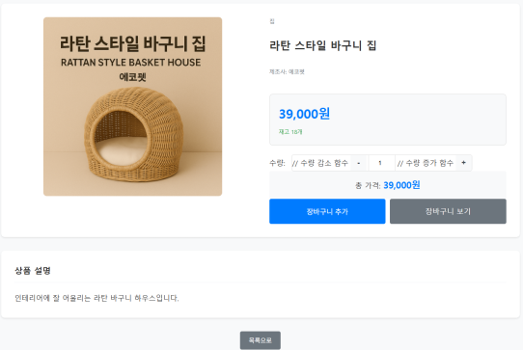
상품 탐색 및 장바구니 기능
productList.jsp : 등록된 상품 목록을 출력
개별 상품 클릭시 productDetail.jsp로 이동
productDetail.jsp : 이미지, 설명, 가격 정보 확인
cartList.jsp : 사용자가 담은 상품들 확인 및
수량 조정 및 비우기
cartCount.jsp : 헤더에 장바구니 수량을 표시
구매 상태를 실시간으로 피드백

Slide 13
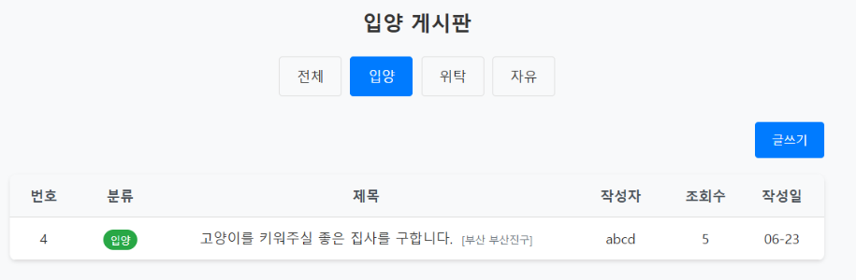
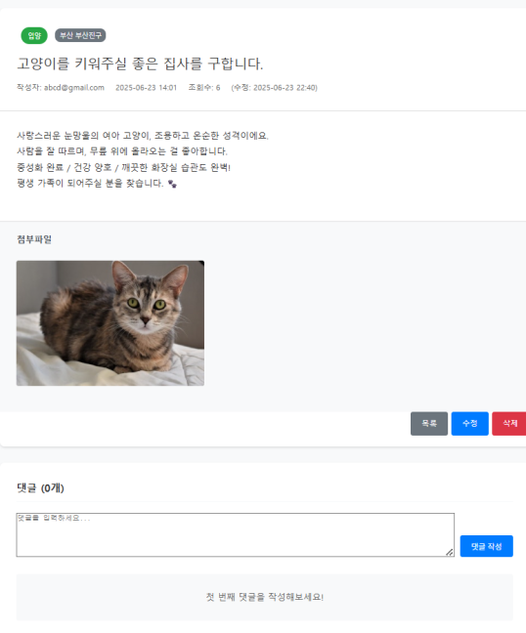
게시판 화면 구성
boardList.jsp : 게시글 제목, 작성자, 날짜를
포함한 전체 글 목록을 확인
boardDetail.jsp : 본문 내용, 첨부파일, 댓글 확인
boardWrite.jsp : 새 게시글을 작성
첨부파일도 업로드 가능

Slide 14
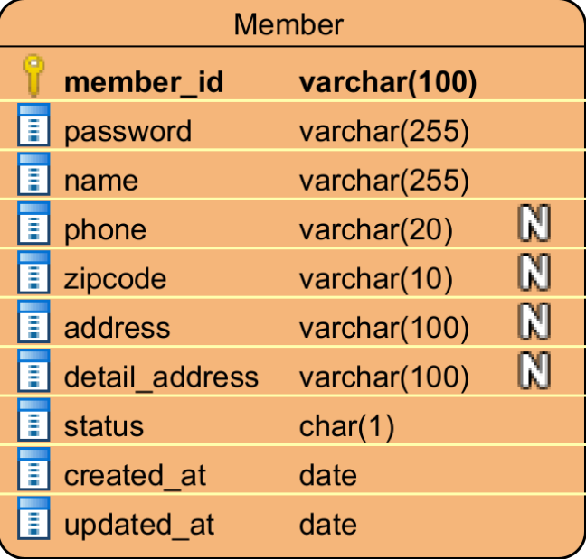
MEMBER 테이블 구조 및 관계
회원의 기본 정보를 저장하는 테이블
사용자 ID, 비밀번호, 이름, 이메일 등의 컬럼 포함
다른 테이블들과 1:N 관계를 형성
하나의 회원이 여러 개의 게시글, 댓글 작성할 수 있도록 설계
member_id는 각 테이블에서 외래 키로 참조
사용자 활동 추적 및 개인화 기능 구현에 활용

Slide 15
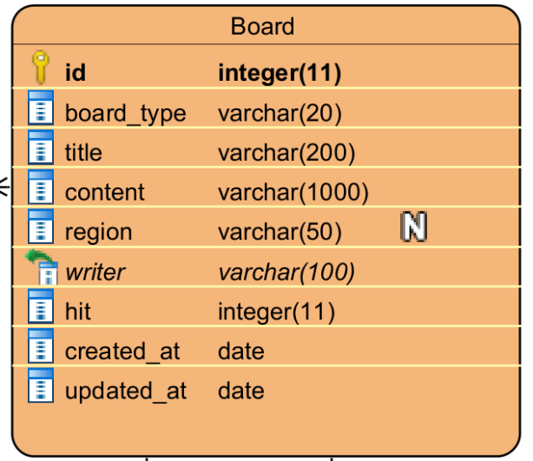
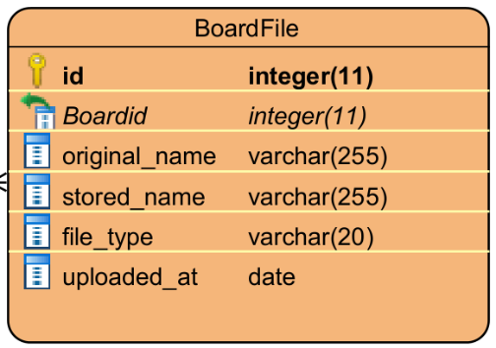
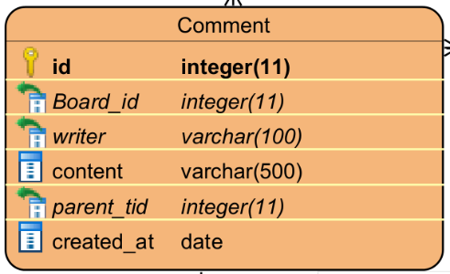
BOARD 관련 테이블 구조 및 관계
게시글의 제목, 내용, 작성자, 등록일, 조회수 등의 정보를 저장
각 게시글에는 여러 개의 댓글, 첨부파일 연결됨
- >board_id를 외래 키로 참조하여 1:N 관계를 구성합니다.
Comment 테이블 : parent_tid 컬럼 활용으로 자기 자신 참조
-> 대댓글기능 구현
BoardFile : 첨부 파일의 이름, 경로 등의 정보 저장

Slide 16
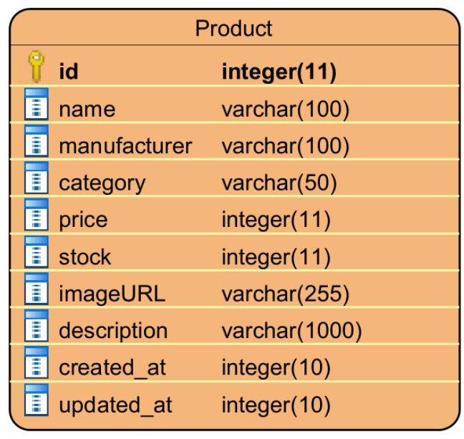
상품 정보 테이블 (PRODUCT)
반려동물 용품 정보 저장 테이블
상품 이름, 제조사, 가격, 이미지 경로, 설명 등의 컬럼 포함
다른 테이블들과 직접 연결되지 않음
상품 상세 페이지는 이 테이블의 데이터를 기반으로 정보를 불러옴

Slide 17
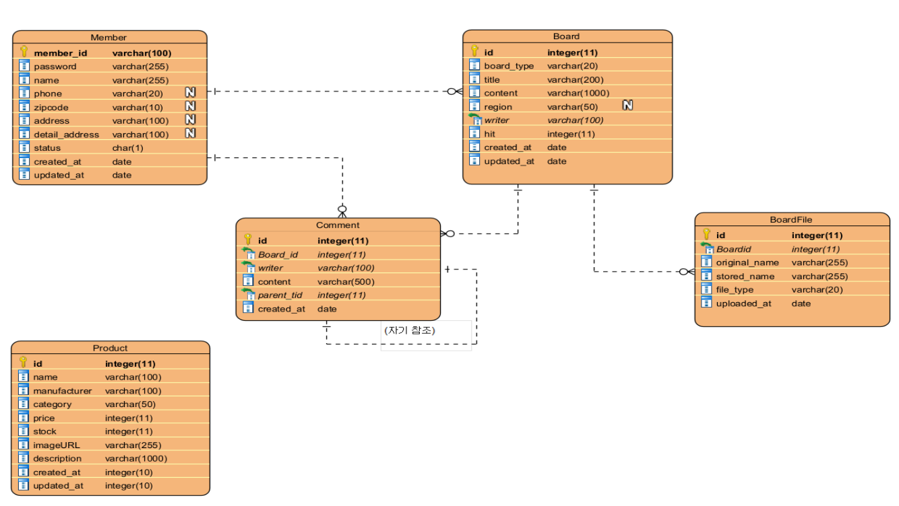
데이터베이스 - ER 다이어그램

Slide 18


데이터 처리 설계
BoardDAO.java
CommentDAO.java
DAO
MemberDAO.java
ProductDAO.java
BoardDTO.java
BoardFileDTO.java
CartItemDTO.java
DTO
CommentDTO.java
MemberDTO.java
ProductDTO.java
UTIL
DBUtil.java

Slide 19
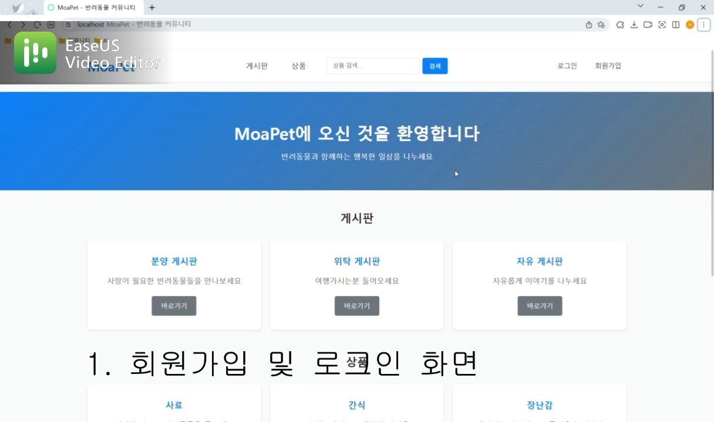
시연 영상 ( 분량 - 1 : 51 )

Slide 20




Thank you.
감사합니다.
PLEASE ENTER A BRIEF DESCRIPTION FOR THIS PART.
2025.06.24 ㅣ 강허김

